Slide 1


Slide 2
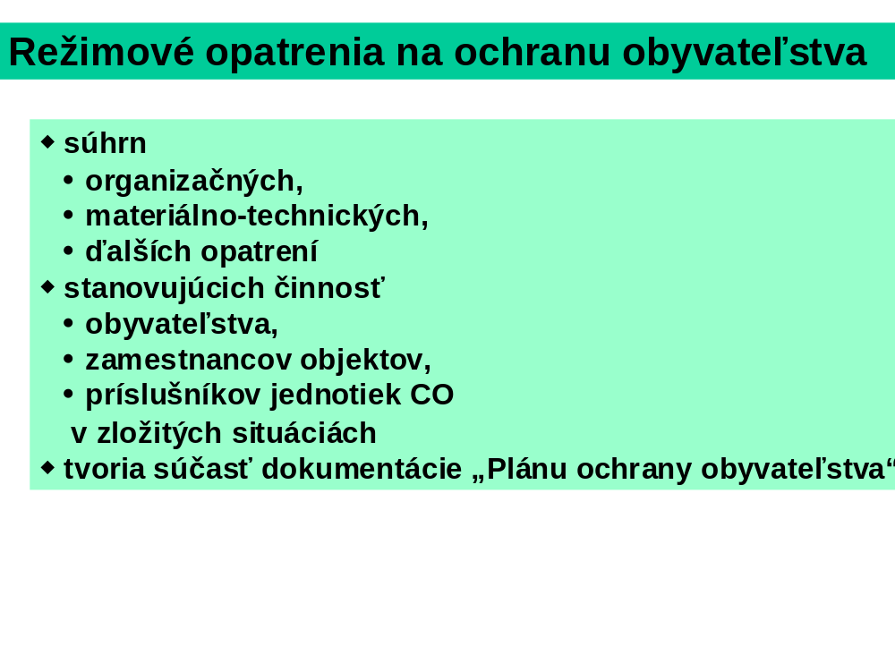
⬥ súhrn
• organizačných,
• materiálno-technických,
• ďalších opatrení
⬥ stanovujúcich činnosť
• obyvateľstva,
• zamestnancov objektov,
• členov jednotiek CO
v krízových situáciách
⬥ tvoria súčasť dokumentácie „Plánu ochrany
obyvateľstva“

Slide 3
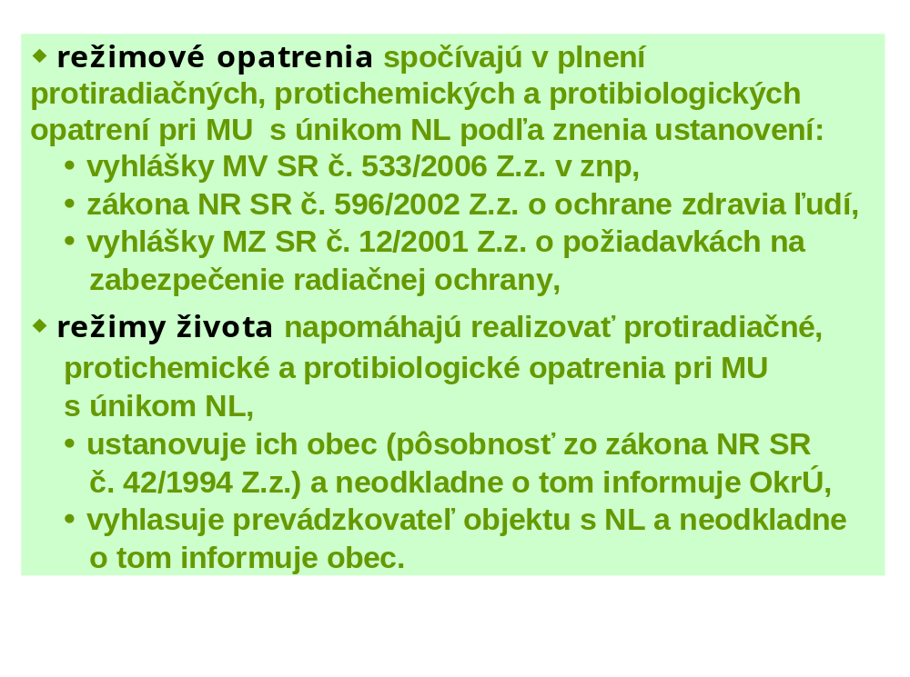

Slide 4
Všeobecný režim života pri ohrození NL
⬥ informáciu o varovnom signále po prijatí odovzdať ďalším osobám
⬥ pred vstupom do miestnosti slúžiacej ako úkryt
• odložiť vrchný kontaminovaný odev pred vchodom do budovy
(miestnosti)
⬥ po vstupe do miestnosti slúžiacej ako úkryt
• vypnúť ventilačné, klimatizačné zariadenia a hermeticky uzavrieť všetky
otvory, uzavrieť dvere, okná a utesniť štrbiny
• sledovať vysielanie hromadných informačných prostriedkov a správať sa
podľa pokynov v nich vysielaných
• pripraviť zásobu nekontaminovanej vody a potravín a vykonať ich
ochranu pred kontamináciou
⬥ pripraviť evakuačnú batožinu (úkrytovú batožinu)
⬥ priestor dočasného ukrytia opustiť len na pokyn oprávnených subjektov
⬥ pred opustením domácnosti
• vypnúť prívod elektrickej energie, uzavrieť prívod plynu, vody, uhasiť
otvorený oheň, zavrieť okná a uzamknúť dvere
• na vchode nechať v priehľadnom plastovom obale informáciu pre obec
o mieste budúceho pobytu

Slide 5
• zvieratám zabezpečiť nekontaminované krmivo a vodu na 2-3 dni,
uzavrieť stajne a viditeľne ich označiť písmenom „Z“
⬥ Evakuácia
• pri účasti na organizovanej evakuácii dodržiavať režim života podľa
pokynov evakuačných orgánov
• samovoľnú evakuáciu vlastným motorovým vozidlom realizovať
➢ pri optimálnych podmienkach - s dostatočnou zásobou PHM na cca
100 km jazdy,
➢ s plne obsadeným vozidlom v dobrom technickom stave (doplneným
napr. susedmi),
➢ v PIO nasadených v ochrannej polohe,
➢ do známeho priestoru, po dobre známej trase vrátane znalosti možných
obchádzok
⬥ Ukrytie
• pri vstupe do úkrytov vykonať dekontamináciu
➢ NCHL - čiastočnú hygienickú očistu a čiastočnú špeciálnu očistu
materiálu
➢ NRaL - čiastočnú hygienickú očistu, odložiť materiál a vrchný odev na
dezaktiváciu

Slide 6
• v úkrytoch dodržiavať režim života podľa úkrytového poriadku
• podieľať sa na úkonoch v prospech ukrývaných osôb
• dočasný priestor ukrytia opustiť čo najkratším smerom po trase určenou
obcou za použitia PIO alebo improvizovaných PIO
⬥ dodržiavať zákaz voľného pohybu v teréne bez PIO v ochrannej polohe
⬥ do vonkajších priestorov vychádzať len v nevyhnutných prípadoch na
krátky čas (doplnenie základných potravín, vody, kŕmenie a ošetrovanie
zvierat
⬥ nepožívať alkohol, neužívať neodôvodnene lieky s utlmujúcim účinkom
⬥ zbytočne netelefonovať, zvlášť nie na čísla tiesňového volania
⬥ správať sa pokojne, nešíriť paniku, pôsobiť upokojujúco na osoby
s prejavmi nežiadúcich psychických stavov

Slide 7
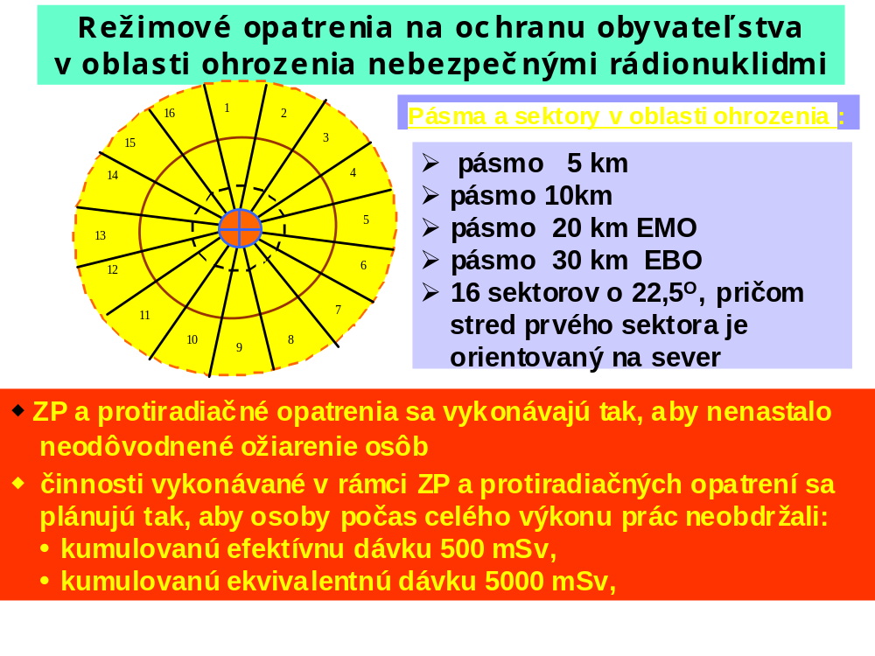

Slide 8
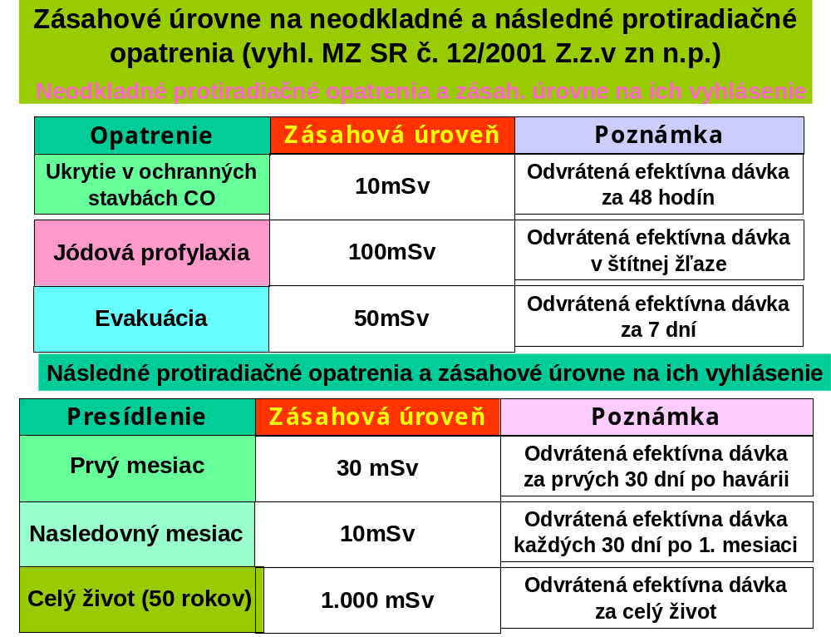

Slide 9
Oblasti ohrozenia
pri preprave nebezpečných látok sa určuje a vyhodnocuje podľa skutočnej situácie v závislosti od množstva a druhu uniknutej nebezpečnej látky, meteorologickej situácie, doby úniku a výsledkov monitorovania; ak nie je známy druh nebezpečnej látky, na účely okamžitého zásahu sa oblasť ohrozenia člení na
1. pásmo priameho ohrozenia nebezpečnými látkami, ktorého vonkajšia hranica je minimálne 50 metrov od zdroja ohrozenia daná stredovým uhlom 360 stupňov,
2. ochranné pásmo, ktorého vonkajšia hranica je minimálne 100 metrov od zdroja ohrozenia daná stredovým uhlom 360 stupňov, podľa meteosituácie
3. pásmo ohrozenia výparmi nebezpečnej látky, ktoré je na účely predbežného vyhodnotenia dané 40-stupňovou výsečou, pričom jej stred je orientovaný v smere prízemného vetra, a podľa meteosituácie
4. bezpečný priestor, v ktorom sa výskyt nebezpečnej látky nepredpokladá a ktorý je vzdialený najmenej 100 metrov od miesta výskytu nebezpečnej látky, podľa meteosituácie

Slide 10
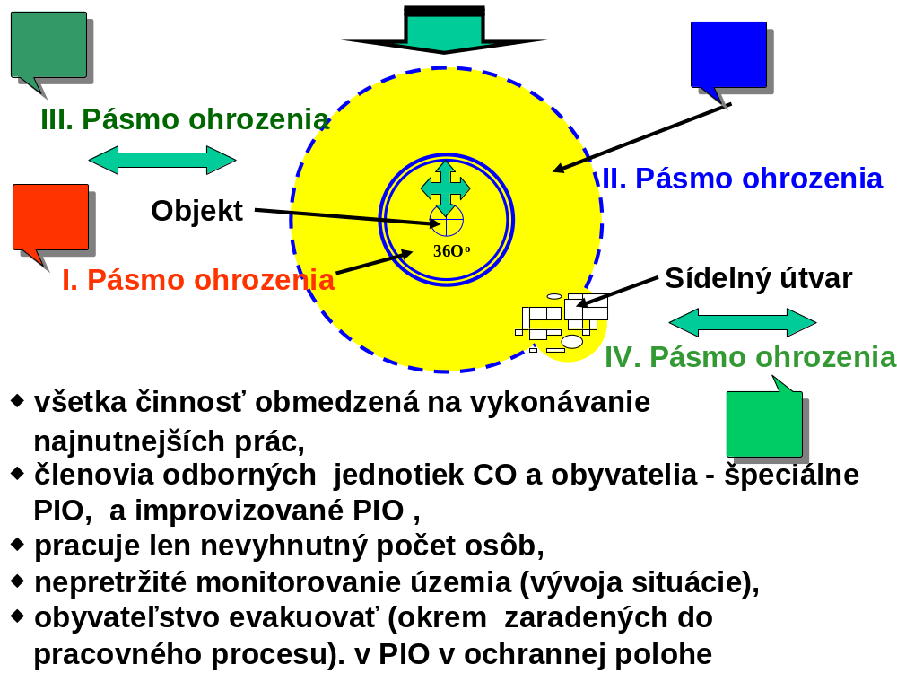

Slide 11
Režimy života obyvateľstva v oblasti ohrozenia NCHL
Varovný signál, príznaky prítomnosti NL
Individuálna
ochrana
Kolektívna
ochrana
⬥ použitie
• ŠPIO
• improvizovaných
PIO
⬥ ukrytie
• ochranné stavby CO
• budovy od 3.
poschodia vyššie na
záveternej strane
⬥ evakuácia
• krátkodobá
• dlhodobá
• samovoľná
vždy kolmo na smer
prízemného vetra
⬥ Hygienická očista
• dôkladne umyť vlažnou vodou a saponátom tvár, nekryté časti tela
• zopakovať s 5% roztokom sódy bikarbóny, prípadne pracej sódy
• počas 5-10 min. dôkladne vyplachovať oči borovou vodou
• podľa pokynov, včas a správne aplikovať antidotum a liečivá

Slide 12
Režimy života obyvateľstva v oblasti ohrozenia NBioL
Varovný signál, príznaky prítomnosti NL
⬥ dýchacie cesty chrániť improvizovanými PIO
⬥ dodržiavať zákaz zhromažďovania osôb počas
• vyhláseného zvýšeného zdravotného dozoru
• intenzívneho veterinárneho dozoru
• observácie, karantény
⬥ pri vstupe do obydlia vykonať dezinfekciu obuvi, odevu a materiálu
⬥ dôsledne dodržiavať stanovené hygienické, protiepidemické a
protiepizootické opatrenia
⬥ svojvoľne neopúšťať oblasť ohrozenia biologickými látkami
• až po odvolaní stanovených opatrení
⬥ pravidelne merať telesnú teplotu osôb a prekročenie určenej hranice
nahlasovať príslušným orgánom
⬥ v obytných domoch a iných budovách priebežne vykonávať čiastočnú
hygienickú a veterinárnu očistu, čiastočnú dezinfekciu a represívnu
dezinsekciu a deratizáciu

Slide 13
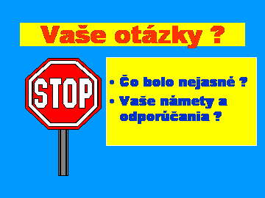

Slide 14
Ďakujem
za pozornosť !

